Slide 1
স্বা
গ
ত
ম

Slide 2
শিক্ষক পরিচিতি
মুহাম্মদ শহিদুজ্জামান
সহকারি শিক্ষক
বহরপুর সরকারী প্রাথমিক বিদ্যালয়
বালিয়াকান্দি ,রাজবাড়ী।

Slide 3
পাঠ পরিচিতি
বিষয়: বাংলা
শ্রেণি: ২য়
পাঠ শিরোনাম: নানা রঙের ফুল ফল
পাঠের অংশ: আমাদের দেশ ......কাশফুল ও সাদা ।
সময়: ৪০ মিনিট

Slide 4
শিখনফল
শোনা: ৩.২.১ পরিচিত ফুল সম্পর্কে শুনে বুঝতে পারবে।
৩.২.3 পরিচিত রং সম্পর্কে শুনে বুঝতে পারবে ।
বলা: ২.৬.১ পরিচিত ফুল সম্পর্কে বর্ণনা করতে পারবে ।
২.৬.৩ পরিচিত রং সম্পর্কে বর্ণনা করতে পারবে ।
লেখা:১.৪.১ যুক্তবর্ণ ভেঙ্গে লিখতে পারবে ।
২.৪.৩ পরিচিত রং সম্পর্কে লিখতে পারবে ।

Slide 5
চল কিছু ছবি দেখি

Slide 6
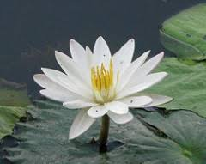
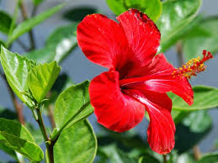
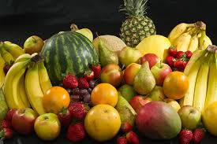
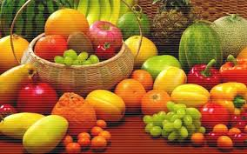

Slide 7
আমাদের আজকের পাঠ-
নানা রঙের ফুল ফল

Slide 8
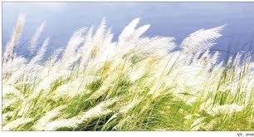
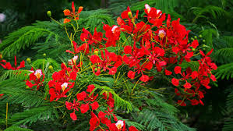
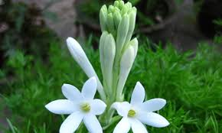
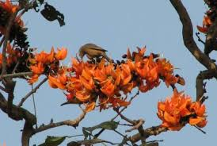
কাশফুল
কৃষ্ণচূড়া
শিমুল
রজনীগন্ধা

Slide 9
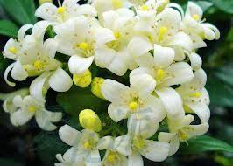
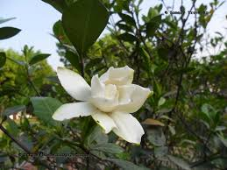
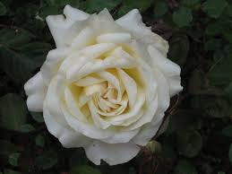
কামিনী
গন্ধরাজ
সাদা গোলাপ
লাল গোলাপ

Slide 10
লাল রঙের ফুল

Slide 11
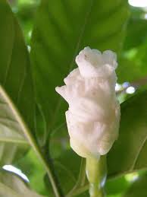
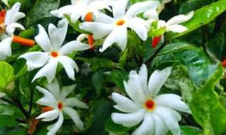
সাদা রঙের ফুল

Slide 12
পাঠ্যপুস্তক সংযোগ
শিক্ষকের পাঠ
শিক্ষার্থীর পাঠ

Slide 13
চল কিছু নতুন শব্দের অর্থ জেনে নিই-

Slide 14
সুগন্ধ
যার ভাল গন্ধ আছে
গোলাপের সুগন্ধ আছে

Slide 15
যুক্তবর্ণ গুলো চিনে নিই ।
যুক্তবর্ণ দিয়ে তৈরি করা নতুন শব্দ পড়ি ।

Slide 16
সুগন্ধ
ন্ধ
ন
ধ
রজনীগন্ধা ,গন্ধরাজ
মিষ্টি
ষ্ট
ষ
ট
কষ্ট ,বৃষ্টি

Slide 17
দলীয় কাজ
দলীয় কাজ
সাদা ফুল
যুক্তবর্ণ ভাঙ্গা
গন্ধযুক্ত ফুল
লাল ফুল

Slide 18
নিচের ছকে কোনটি কী রঙের ফুল তা লিখি
বেলি কামিনী রজনীগন্ধা পলাশ শিমুল শিউলী কৃষ্ণচূড়া গোলাপ কাশফুল টগর গন্ধরাজ
সাদা | লাল

Slide 19
যুক্তবর্ণ গুলো ভেঙ্গে খাতায় লিখ
ষ্ণ
ণ
ষ
ন্দ
ন
দ
ন্ধ
ন
ধ

Slide 20
ধ
ন্য
বা
দ

